Slide 1
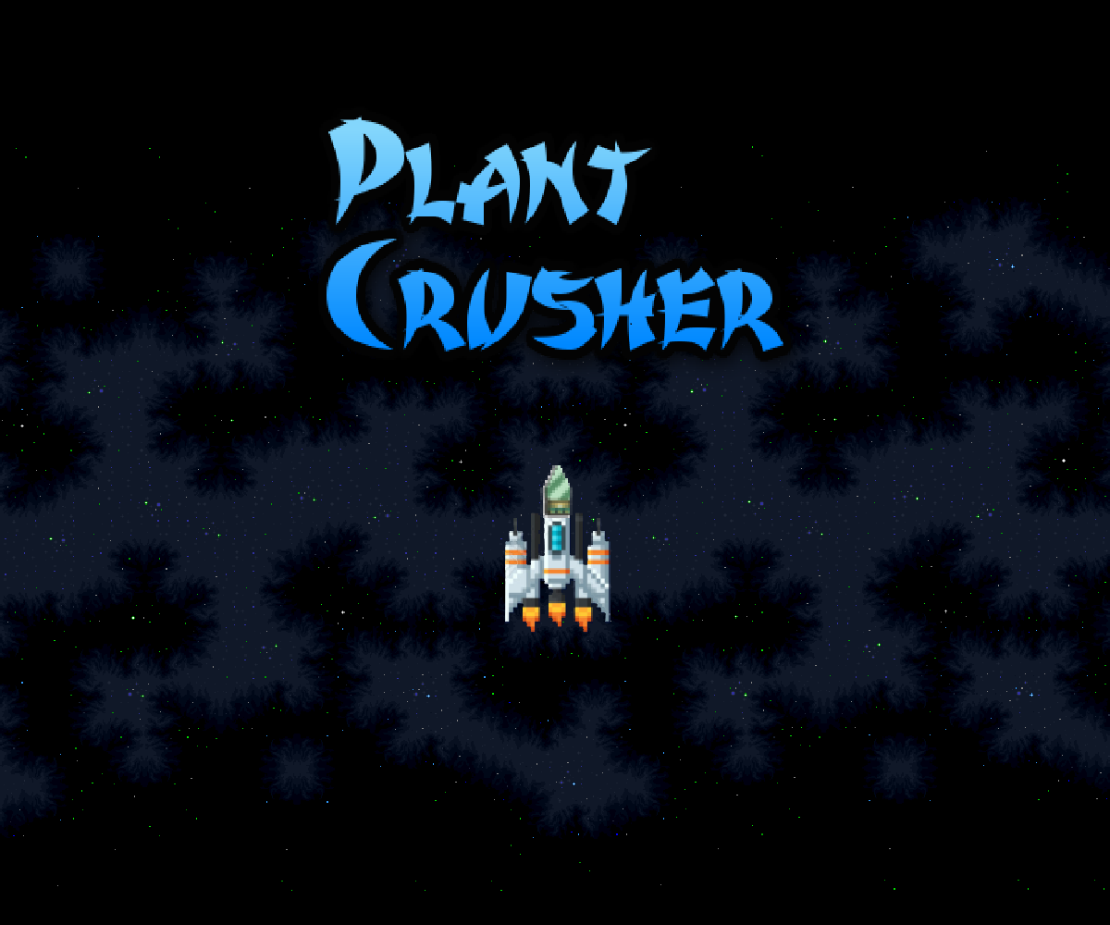

Slide 2
1주차 | 환경 세팅, 기본 캐릭터/행성 리소스 불러오기
2주차 | 플레이어 이동, 드릴 공격 구현
3주차 | 행성 구조(지각-맨틀-외핵-내핵) + 충돌 판정
4주차 | 광물 채력/가시 데미지 시스템 + 우주선 체력/방어력
5주차 | 자원 획득 → 업그레이드 UI 구현
6주차 | 무기 시스템(원거리 공격) 추가
7주차 | 경험치/레벨업 + 로그라이크 선택 시스템
8주차 | 사운드/이펙트/스테이지 확장
9주차 | 밸런싱, 버그 수정, 발표 자료 준비
100%
100%
30%
0%

Slide 3
1주차 | 환경 세팅, 기본 캐릭터/행성 리소스 불러오기
2주차 | 게임 모드 구조 전체 분리
3주차 | 케릭터 이동 및 드릴 회전 구현 + 충돌 판정
4주차 | 각 모드별 세부 디테일 보완 및 UI 추가
5주차 | 행성 구조(지각-맨틀-외핵-내핵)
6주차 | 광물 채력/가시 데미지 시스템 + 우주선 체력/방어력
7주차 | 자원 구현, 경험치/레벨업 + 로그라이크 선택 시스템
8주차 | 무기 시스템(원거리 공격) 추가
9주차 | 밸런싱, 버그 수정, 사운드
100%
100%
100%
100%

Slide 4
